Slide 1





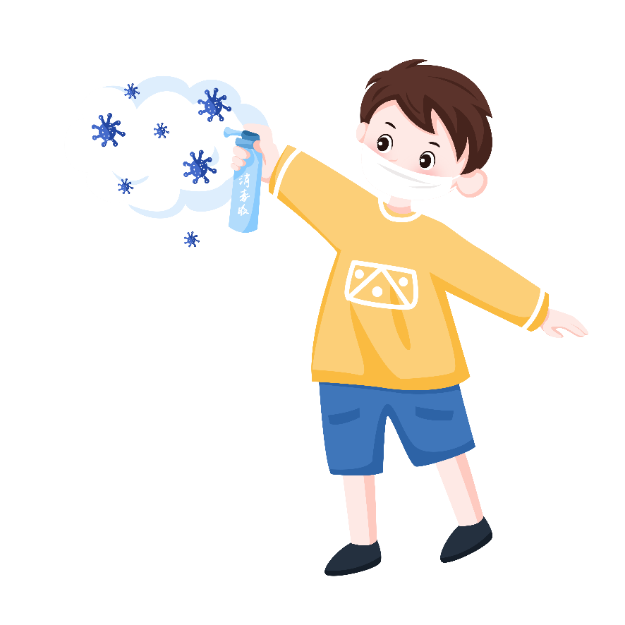



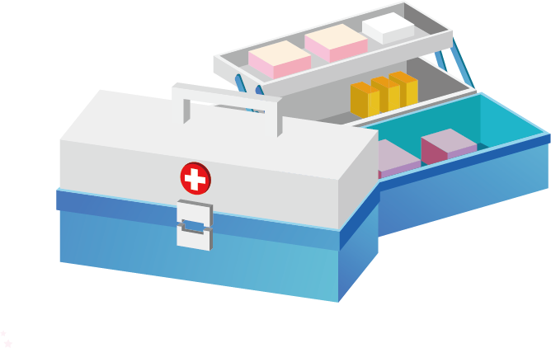
关
注
健
康
从
我
做
起
春季传染病预防
春/季/预/防/传/染/病/从/你/我/做/起
汇报人：优品PPT
汇报时间：202X

Slide 2

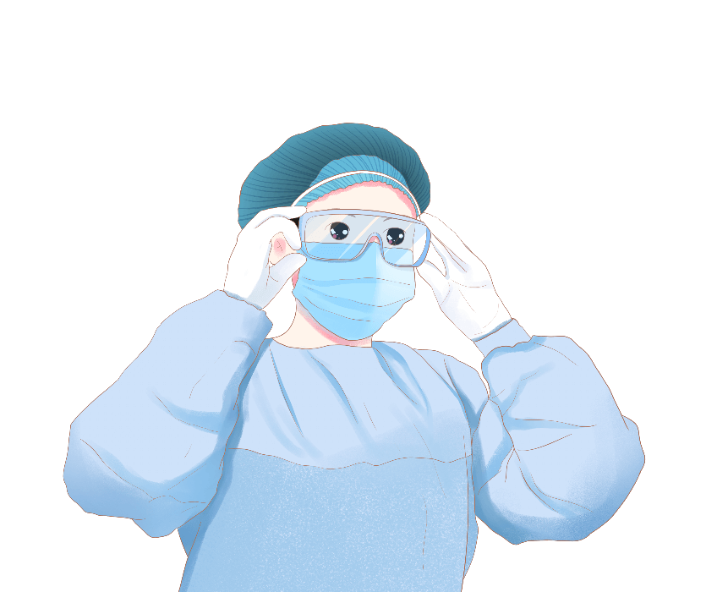
目录
CONTENTS
01
PART ONE
为什么春季传染性疾病多发?
02
PART TWO
春季校园常见传染病
03
PART THREE
春季传染病的预防措施

Slide 3

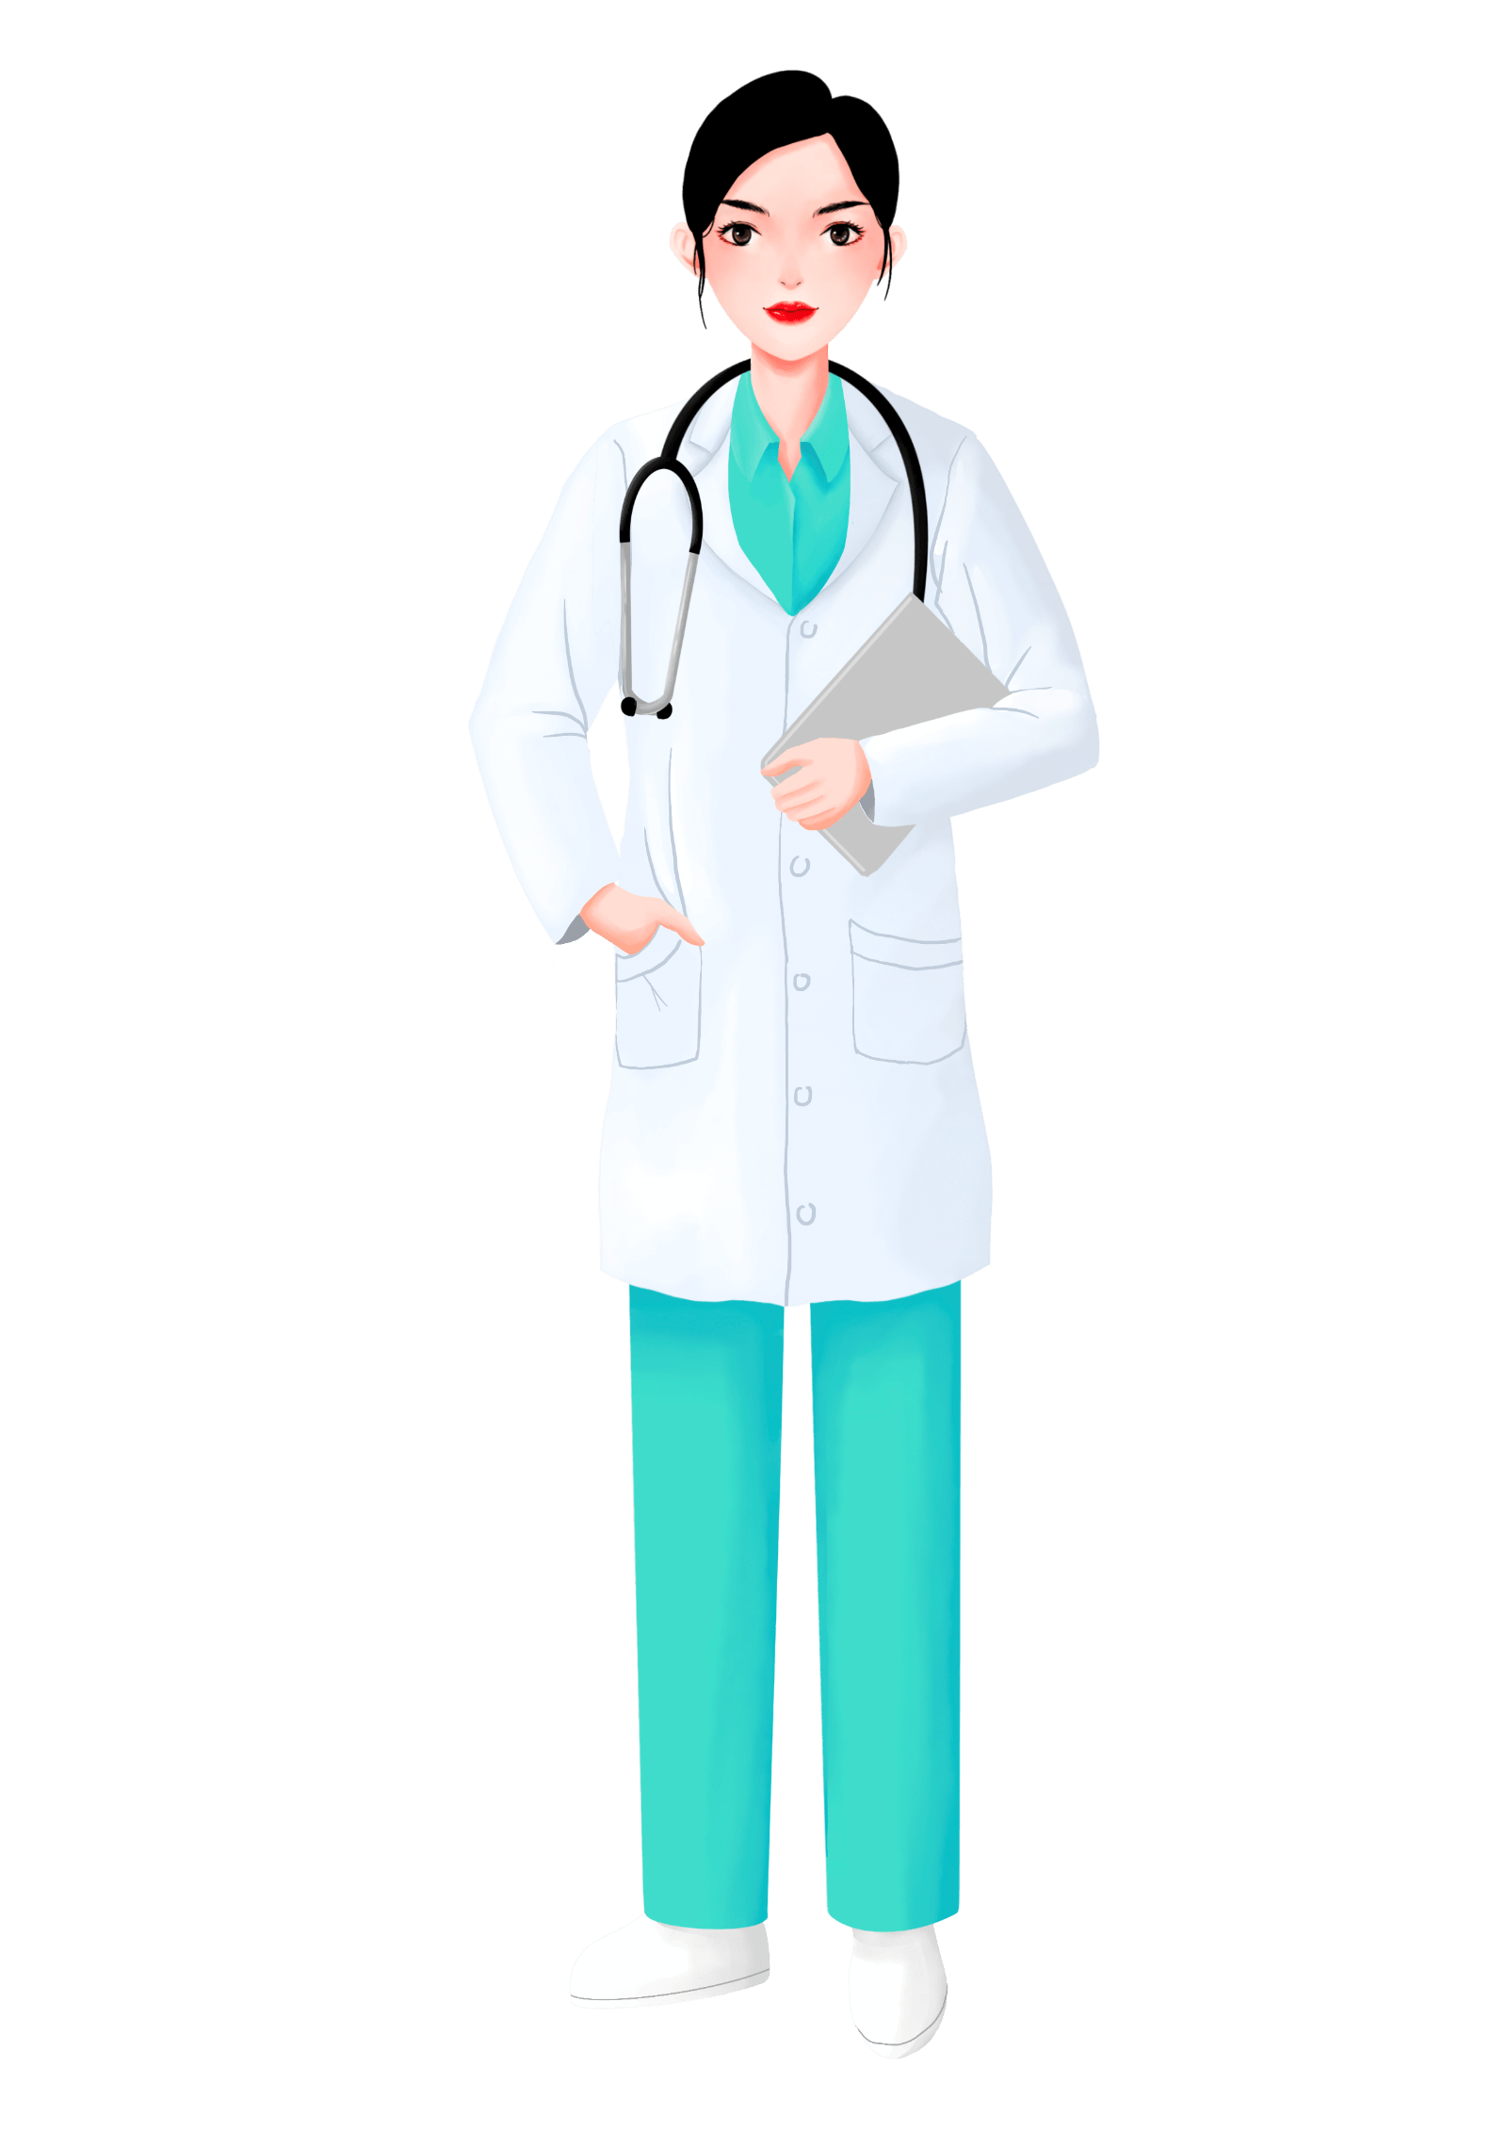
——预防传染病
第
一
部
分
为什么春季
传染性疾病多发?
https://www.ypppt.com/
春/季/预/防/传/染/病/从/你/我/做/起

Slide 4
01 气温
03 粘膜屏障下降
气温变化莫测，忽冷忽热的气温变化使得机体调整失去了平衡，容易患病。
人体呼吸道粘膜屏障作用下降，春季气候干燥，人体缺水，呼吸道粘膜失去滋润，粘膜细胞脱落，屏障作用下降，导致呼吸道传染病多发
02 病原微生物
04 人口流动
病原微生物生长活跃，春季到来，万物复苏，环境中的细菌、病毒也随之进入活跃繁殖期，为疾病传播奠定基础。
人口流动量大，捂了一个冬天的人们在春季纷纷走出家门，或外出打工，或到闹市交易，人口流动频繁，为病菌的传播提供方便。

Slide 5
——预防传染病
第
二
部
分
春季校园常见
传染病
春/季/预/防/传/染/病/从/你/我/做/起

Slide 6
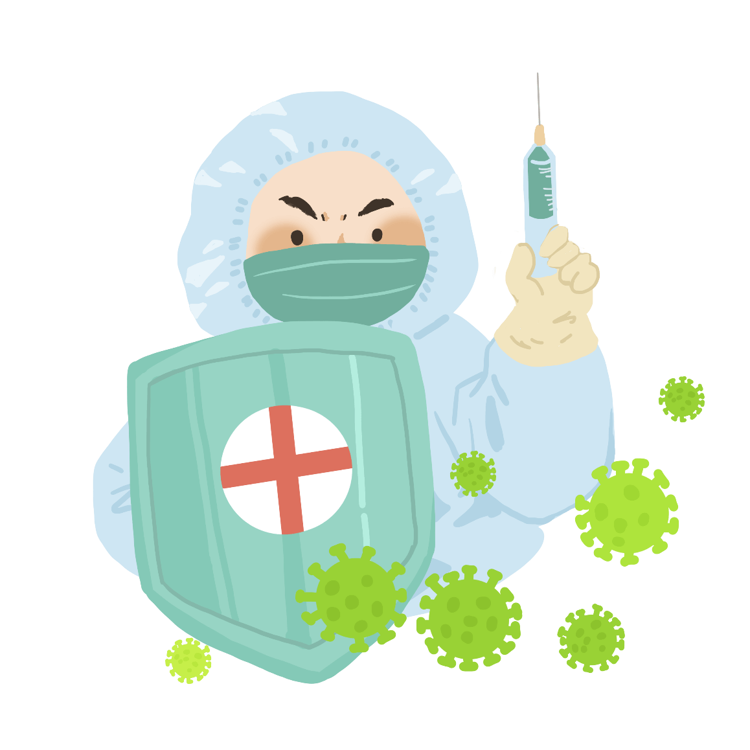
春季校园常见的传染病有流行性感冒、手足口病、水痘、结核病、流行性腮腺炎、诺如病毒引起的感染性腹泻等。下面，为大家详细介绍一下这几种传染病：

Slide 7
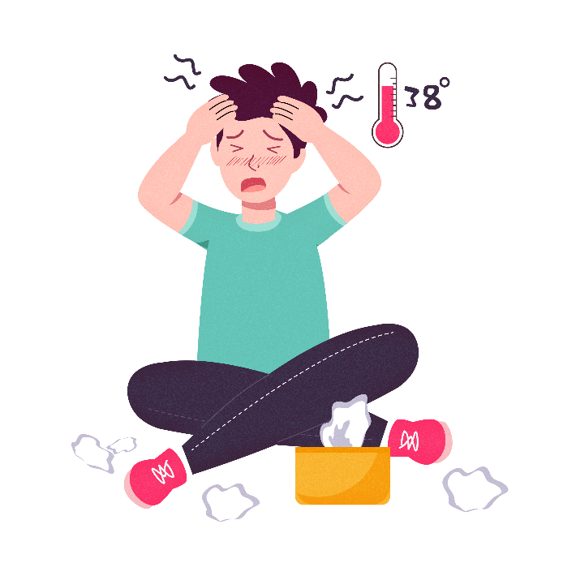
一、流行性感冒
流行性感冒简称“流感”，是由流感病毒引起的急性呼吸道传染病，具有很强的传染性。流感病毒分为甲、乙、丙三型。
传播途径：以空气飞沫直接传播为主，也可通过被病毒污染的物品间接传播。
主要症状：有发热、全身酸痛、咽痛、咳嗽等症状。
易感人群：人群对流感普遍易感，病后有一定的免疫力，但维持的时间不长，病毒不断发生变异，可引起反复感染发病。

Slide 8
二、水痘
水痘是一种由水痘带状疱疹病毒所引起的急性传染病。水痘患者多为1～14岁的孩子，在幼儿园和小学最容易发生和流行。
主要症状：水痘病毒感染人体后，经过大约2周的潜伏期，患者可出现头痛、全身不适、发热、食欲下降等前期症状，继而出现有特征性的红色斑疹，后变为丘疹，再发展为水疱，常伴有瘙痒，1～2天后开始干枯结痂，持续一周左右痂皮脱落。皮疹躯干部最多，头面部次之，四肢较少，手掌、足底更少。

Slide 9
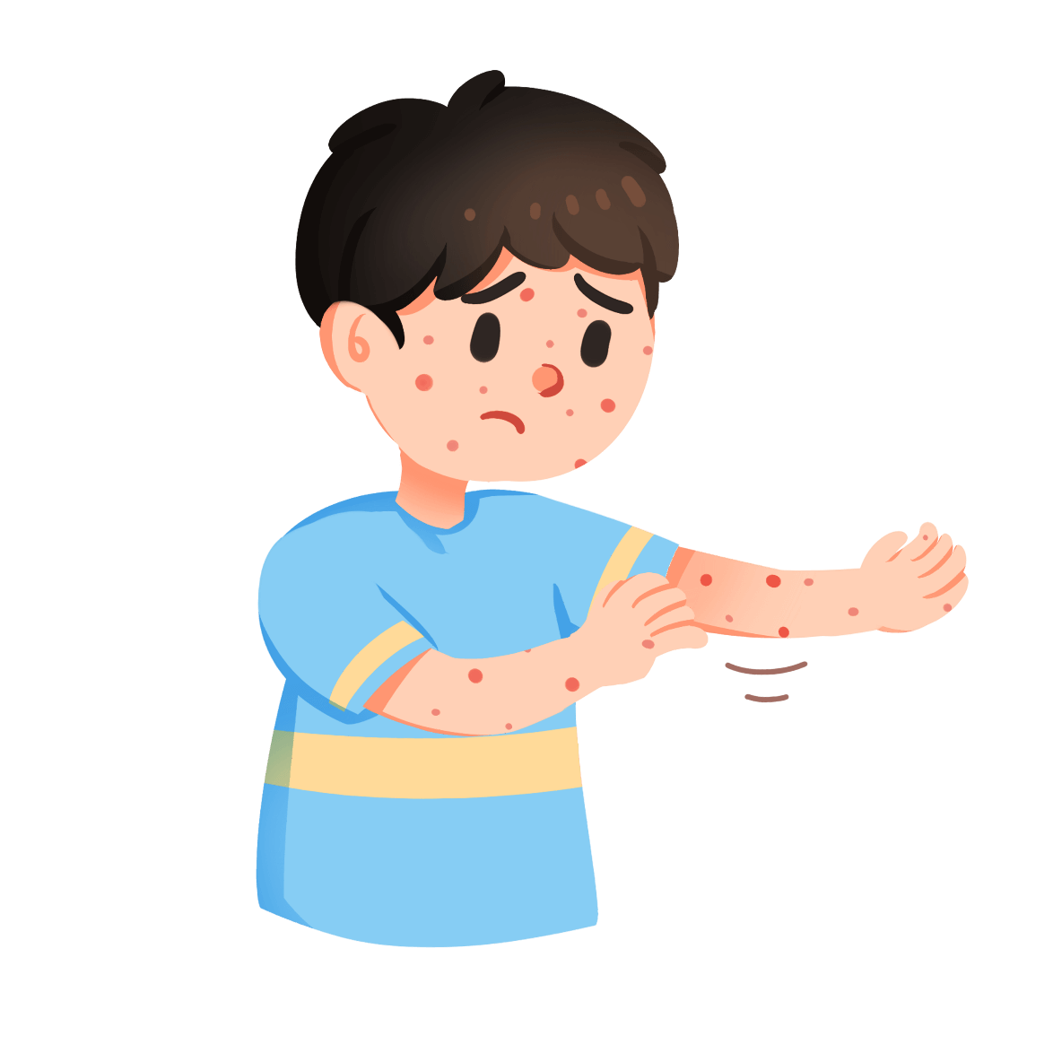
二、水痘
传播途径：水痘主要通过飞沫经呼吸道传染，接触被病毒污染的尘土、衣服、用具等也可能被传染。
易感人群：人群普遍易感。一次发病可终身获得较高的免疫力。

Slide 10
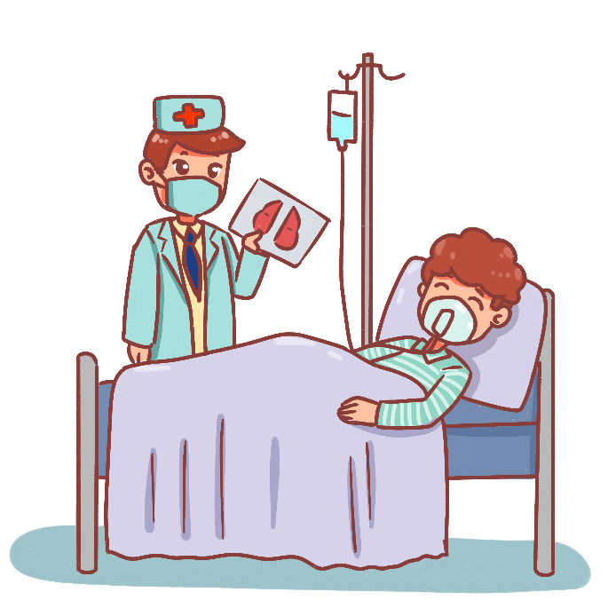
三、结核病
结核病：过去俗称“痨病”，是由结核杆菌主要经呼吸道传播引起的全身性慢性传染病，其中以肺结核最为常见，也可侵犯脑膜、肠道、肾脏、骨头、卵巢、子宫等器官。
传播途径：活动期的排菌（也就是痰涂片阳性或者痰培养阳性）肺结核病人是主要的传染源；结核病的传播途径有呼吸道、消化道和皮肤黏膜接触，但主要通过呼吸道传播。

Slide 11
三、结核病
主要症状：结核病多为缓慢起病，长期伴有疲倦、午后低热、夜间盗汗、食欲不振、体重减轻、女性有月经紊乱等症状。严重的患者可有高热、畏寒、胸痛、呼吸困难、全身衰竭等表现。肺结核病人往往伴有咳嗽、咳痰，痰中可带血丝。结核杆菌侵犯脑膜、肠道、肾脏、骨头、卵巢、子宫等器官，可有头痛、呕吐、意识障碍、消瘦、腹泻与便秘交替等症状。
易感人群：人群普遍易感，但是与肺结核病人有密切接触的人群，机体对结核菌抵抗力较弱的人群，如幼儿、老年人、营养不良、尘（矽）肺、糖尿病患者、HIV阳性或者艾滋病人等群体是重点人群。

Slide 12
四、流行性腮腺炎
流行性腮腺炎简称“腮腺炎”，亦称“痄腮”，是一种通过飞沫传播的急性呼吸道传染病。冬春季节容易发生，多发生于儿童。
主要症状：本病大多数起病较急，有发热、畏寒、头痛、咽痛等全身不适症状。患者一侧或双侧耳下腮腺肿大、疼痛，咀嚼时更痛。并发症有脑膜炎、心肌炎、卵巢炎或睾丸炎等。整个病程约7～12天。
传播途径：病人是唯一的传染源，主要通过飞沫传染，少数通过用具间接传染，传染性强。
易感人群：多见于５到15岁的儿童和青少年。一次感染后可获终生免疫。
Notes:
https://www.ypppt.com/

Slide 13
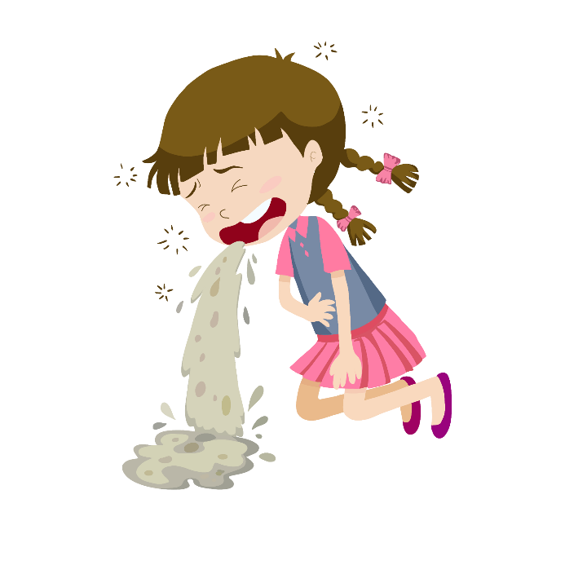
五、诺如病毒引起的感染性腹泻
诺如病毒，又称“诺瓦克病毒”，是一种比较常见、会引起急性感染性腹泻的病毒，全年均可发生感染，冬春季节高发。
传播途径：诺如病毒感染性强，以肠道传播为主，可通过被诺如病毒污染的水源、食物、物品、空气等传播。容易被感染的地方有很多，特别是像学校食堂、餐馆等人群聚集的公共用餐地，所以，在公用场所用餐最好使用自己的碗筷。

Slide 14
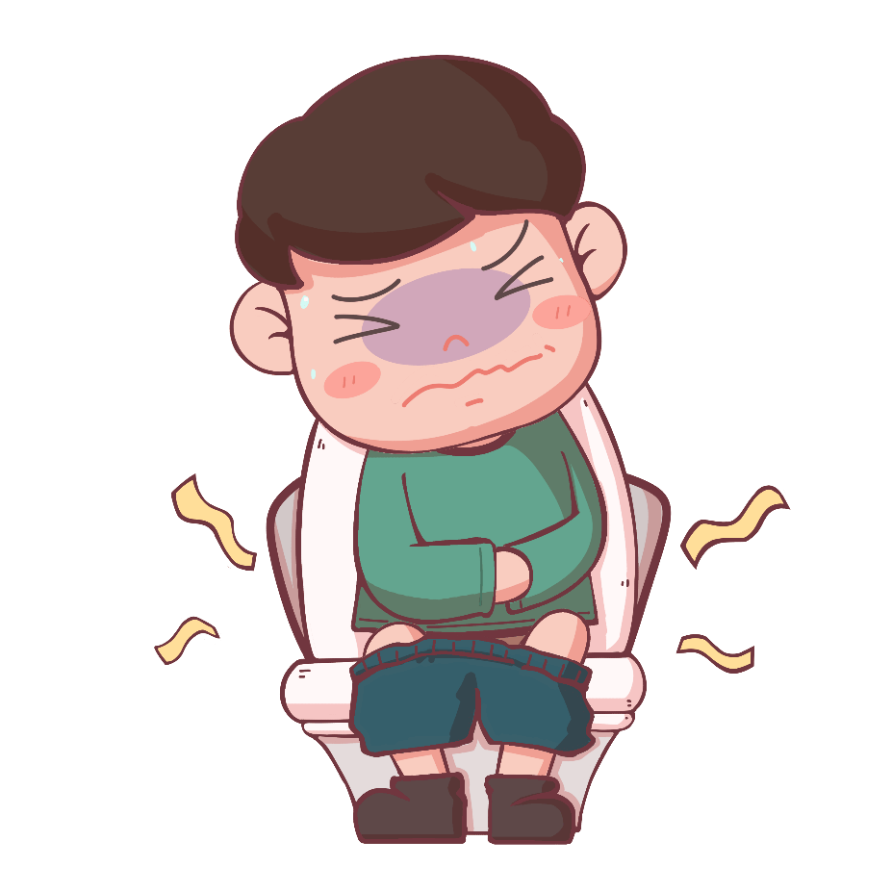
五、诺如病毒引起的感染性腹泻
主要症状：腹泻、腹痛、恶心、呕吐，可伴有低热、头痛、乏力及食欲减退；粪便为黄色浠水便，患者经常无预兆剧烈呕吐，呕吐物有感染性，成人腹泻较突出，儿童呕吐较多。诺如病毒潜伏期为24～48小时，病程为自限性，一般2～3天即可恢复。

Slide 15
——预防传染病
第
二
部
分
春季传染病的
预防措施
春/季/预/防/传/染/病/从/你/我/做/起

Slide 16
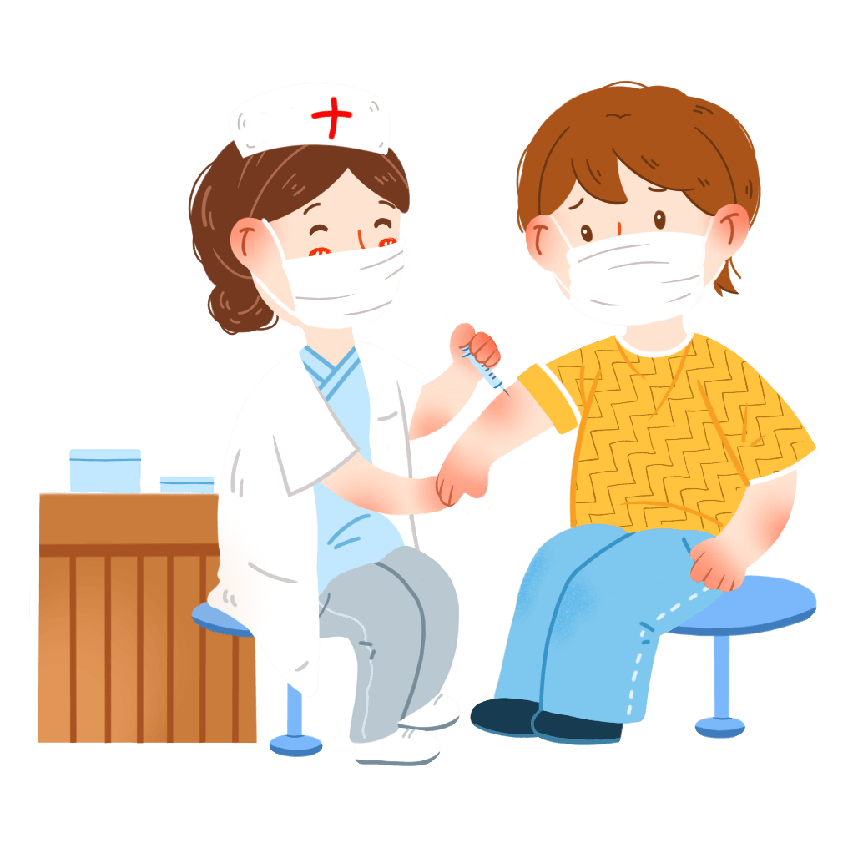
1.预防接种
接种疫苗是最有效、最经济的预防措施，上述6种疾病中，除了诺如病毒引起的感染性腹泻无针对性疫苗外，其余均有疫苗可以接种预防。
如果家中有漏种的，要及时到社区卫生服务中心或乡镇卫生院接种，接种疫苗是预防传染病发生的最佳手段。

Slide 17
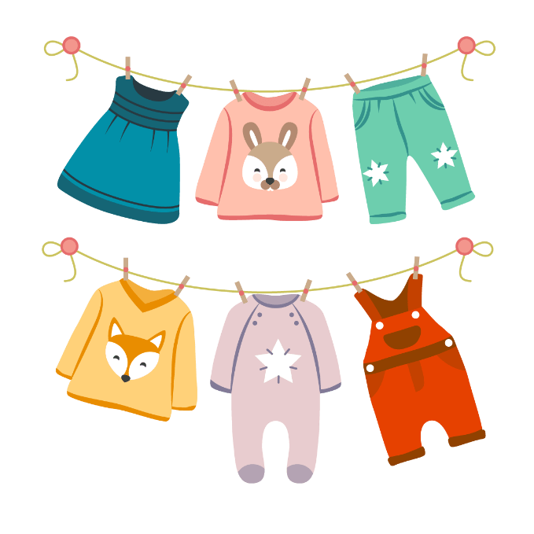

2.学会穿衣
遵循传统的“春捂秋冻”的规律，初春不要急着脱去冬装，尤其要注意脚部保暖，根据天气变化和体质情况，适时增减衣服。
3.开窗通风
应定时开窗通风，保持室内空气新鲜，让室内的空气流动起来，新鲜空气能够去除过量的湿气和稀释室内污染物，以减少患病的机会。让阳光射进室内，因为阳光中的紫外线具有杀菌作用。

Slide 18
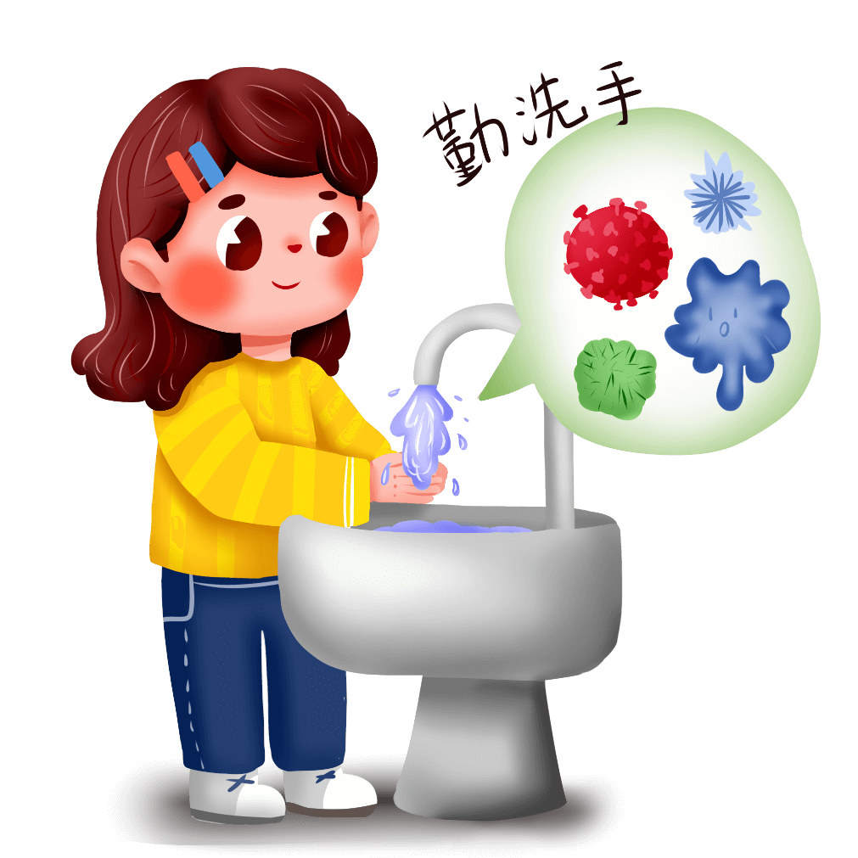
4.勤洗手
呼吸道传染病患者的鼻涕、痰液等呼吸道分泌物中含有大量病原，有可能通过手接触分泌物，传染给健康人，因此特别强调注意手的卫生。

Slide 19
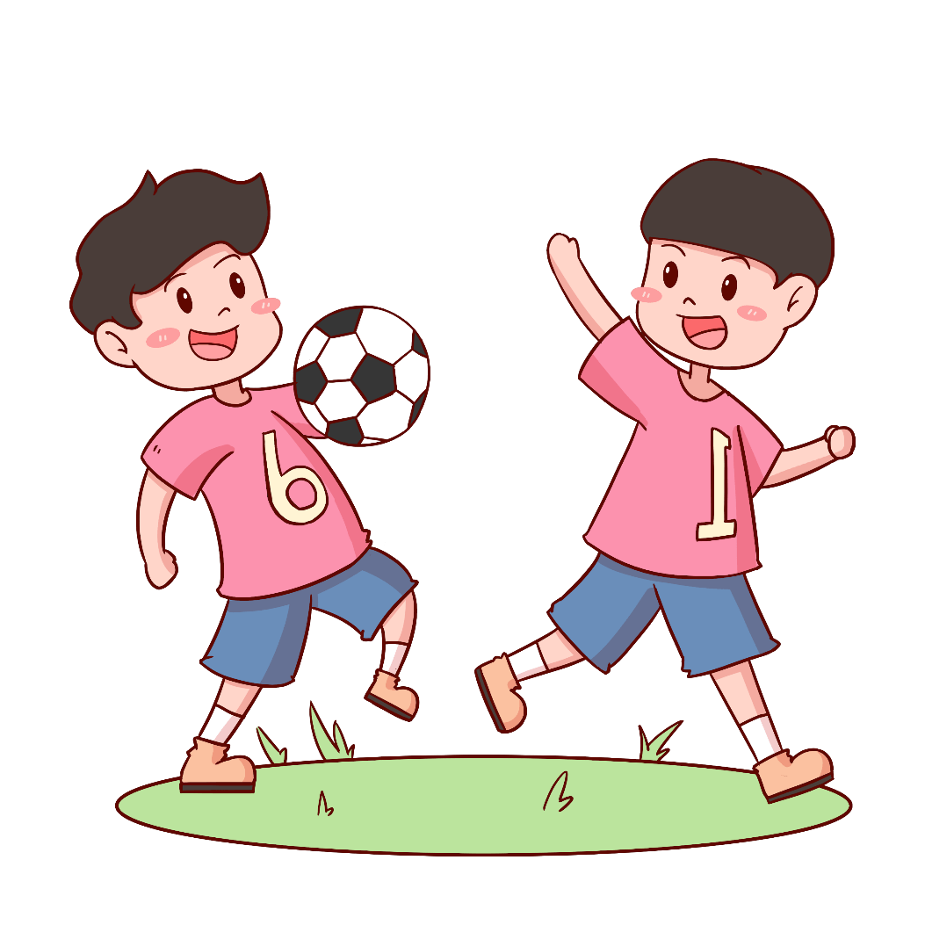
5.坚持锻炼
适当增加户外活动，因为运动不仅能促进身体的血液循环，增强心肺功能，还提高皮肤调节温度的能力，维护淋巴系统的功能，从而增强身体的抗病能力

Slide 20
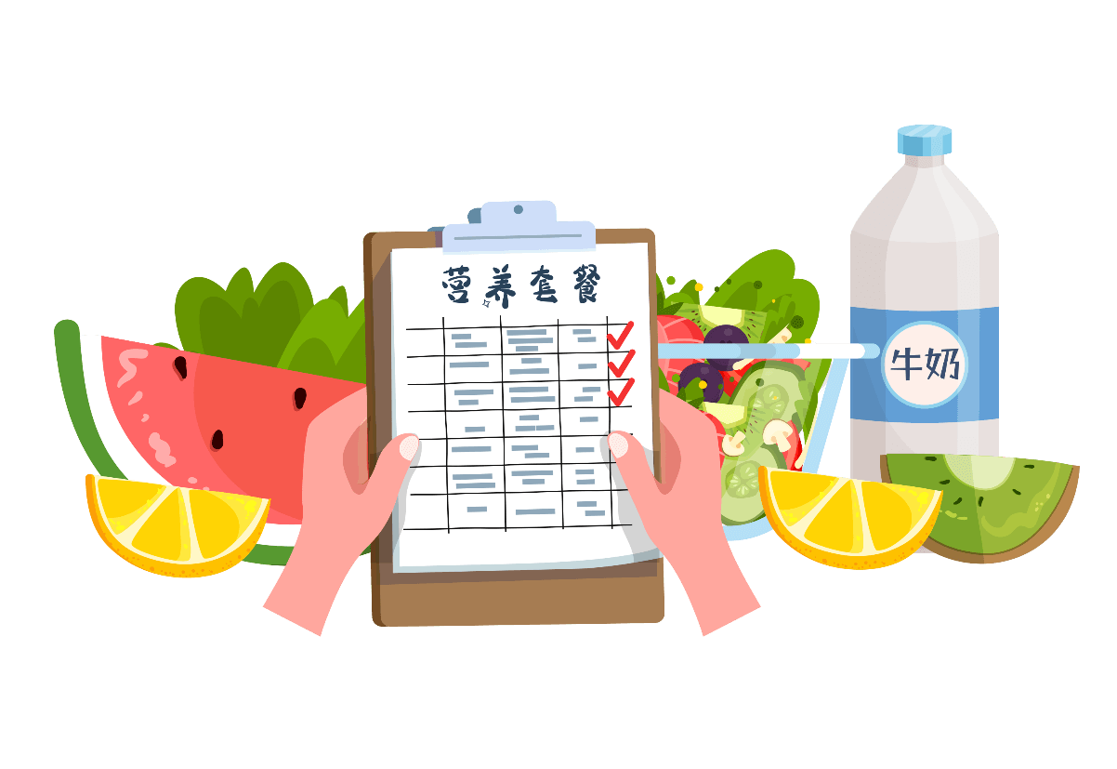
6.平衡营养
偏食挑食的孩子最容易发生免疫力下降，要想增强身体的抗病能力，合理、均衡营养非常重要。家长可以有意识地增加含钙量丰富的鱼虾、豆制品，适当增加优质蛋白质，注意蔬菜水果的摄取，适当搭配粗粮和杂粮，避免高糖分、高脂肪和油炸食品。

Slide 21
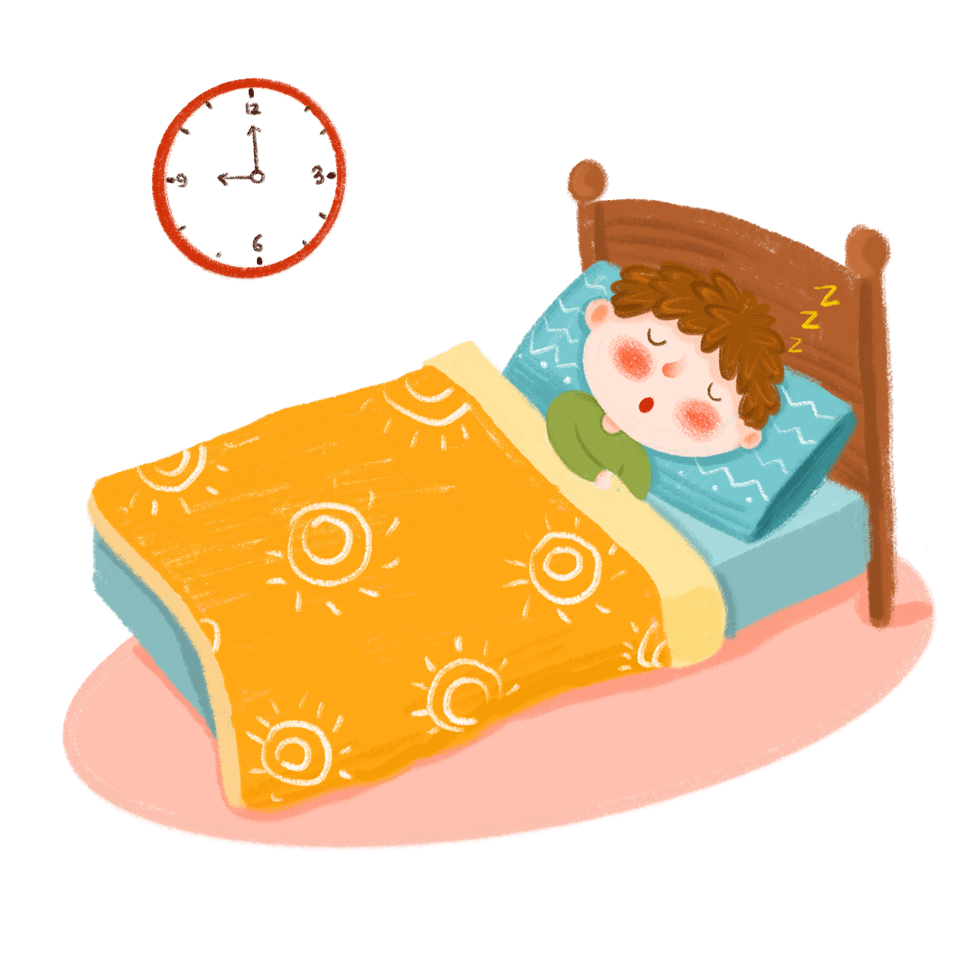
7.保持睡眠
晚间要保证孩子充足的睡眠，不使孩子过度疲劳，充足的睡眠能够提高机体免疫力，对抗疾病。

Slide 22

行业PPT模板http://www.1ppt.com/hangye/
春季传染性疾病虽然种类繁多，但只要我们重视预防工作，做到早发现、早诊断、早报告、早隔离、早治疗，就可以有效地阻断疾病的流行与传播。

Slide 23
关
注
健
康
从
我
做
起
春季传染病预防
春/季/预/防/传/染/病/从/你/我/做/起
汇报人：优品PPT
汇报时间：202X

Slide 24
更多精品PPT资源尽在—优品PPT！
www.ypppt.com
PPT模板下载：www.ypppt.com/moban/ 节日PPT模板：www.ypppt.com/jieri/
PPT背景图片：www.ypppt.com/beijing/ PPT图表下载：www.ypppt.com/tubiao/
PPT素材下载： www.ypppt.com/sucai/ PPT教程下载：www.ypppt.com/jiaocheng/
字体下载：www.ypppt.com/ziti/ 绘本故事PPT：www.ypppt.com/gushi/
PPT课件：www.ypppt.com/kejian/
Notes:
模板来自于 优品PPT https://www.ypppt.com/

